Slide 1
מי אתה? נראות בכיתה וסגנונות למידה
סדנה : קורס לעוזרי הוראה תשפ"א
מפגש 4

Slide 2
סקר
https://www.menti.com/p7a9dphnqw
הצגת תוצאות

Slide 3
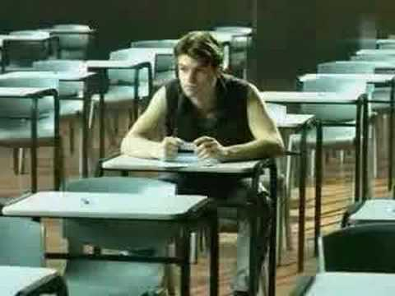
צפו בסרטון

Slide 4
ואנחנו?
האם אנחנו מכירים את תלמידנו? האם נוכל לענות בכנות על השאלה
“Do You Know Who I Am?”

Slide 5
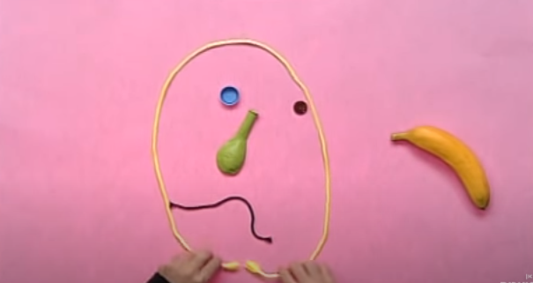
הכנת דיוקן תלמיד
במקום לספר במילים על התלמידים שלכם, ננסה לראות אותם...
אתם מכירים דיוקנאות מחפצים?
בדיוקנאות אלו, הדמות נבנית על ידי חפצים המסמלים צדדים שונים של אותה דמות: האופי, החוזקות, התחביבים, הקשיים, החלומות...
ניתן לצפות בסרטון בו מתאר חנוך פיבן את עבודתו ביצירת דיוקן מחפצים
לפניכם דוגמא של דיוקן עצמי שעשה ילד בכיתה ג

Slide 6
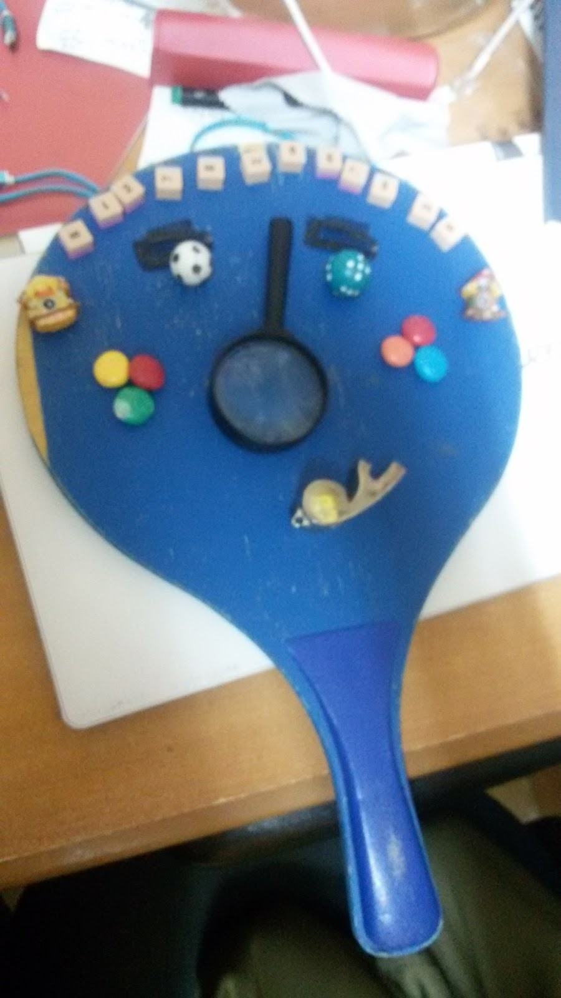
הדיוקן שלי
והאזניים הם משעון. כי אני אוהב לדעת​
מה קורה בכל רגע ושסדר היום שלי ברור.​
​
המשרוקית והכדור מחזירים אותנו למגרש​
​
היה כיף!​
(אני אוהד ברצלונה אבל לא היה לי את הסמל שלהם...)​
בחרתי לעשות את הפרצוף שלי על מטקה ​
כי אני ממש אוהב ספורט ומשחקי כדור.​
אני גם אוהב מאד חידות, ולכן הוספתי את זכוכית המגדלת​
​
אני ממש אוהב ממתקים ולכן הלחיים שלי מסוכריות שוקולד​
​
המקצוע שאני הכי אוהב אחרי ספורט –זה מתמטיקה​
ולכן השיער שלי ממספרים.​
​
את הריסים עשיתי מהסיכה של הכיפה שלי – ​
כי בלעדיה היא נופלת לי.​
​

Slide 7
ועכשיו תורכם... בואו ונכיר חלק מהתלמידים שלכם
חשבו על תלמיד או תלמידה שאתם רוצים להכיר לנו –תלמיד אחד בלבד
חשבו אילו תכונות שלה באות לידי ביטוי בכיתה? במה היא חזקה? במה היא מתקשה? מה היא אוהבת?
צאו לסיבוב קצר בבית – 5 דקות - חפשו חפצים שיסמלו את המאפיינים של התלמיד או התלמידה שלכם.
צרו דיוקן של התלמיד או התלמידה שלכם, צלמו אותו והעלו אותו למצגת השיתופית
מצגת שיתופית

Slide 8
נקודה למחשבה
חשבו מה הייתם רוצים להעניק לתלמיד שלכם לדיוקן שלו, על מנת לעזור לו?

Slide 9
לפני המעבר לחלק השני של המפגש היום שיעסוק בסגנונות הלמידה השונים שיש לכל אחד מאיתנו, בואו נצפה יחד בשתי דקות מתוך סרט דמקומנטרי "המורה אירנה".
שימו לב כיצד המורה מצליחה לתת לתלמידים את התחושה היא רואה אותם, מקשיבה למה שהם אומרים, ושהתשובה שלהם מעניינת אותה וייחודית לילד המסויים שענה אותה

Slide 10
בואו נמשיך מכאן לצעד הבא...
פאדלט

Slide 11
כמו שכל אחד מהתלמידים שלנו שונה.
יש בו נקודות חוזקה וחולשה, נקודות שמקלות על השתלבותו בכיתה וכאלו המאתגרות אותו,
כך גם לכל אחד מאיתנו סגנונות למידה מועדפים עלינו.
אנחנו יכולים כמובן ללמוד בדרכים שונות ומגוונות, אבל יש לנו ערוצי למידה בהם אנחנו לומדים בצורה טובה יותר מאחרים.
זוכרים את שאלות הסקר איתן פתחנו???? זה הזמן לחזור ולהסתכל בהן...

Slide 12
סגנונות למידה שונים
מגוון ילדים המרכיבים את הכיתה רחב ביותר, ואנו מחפשים דרכים בהם נוכל לגלות את אופים השונה של תלמידינו. התכונות, הכישורים והמזגים השונים, משפיעים גם על ערוצי הלמידה העומדים לרשות התלמידים השונים.
מתברר שאנשים לומדים אחרת אלו מאלו...

Slide 13
אחת התיאוריות הראשונות אשר ניסו לאפיין סגנונות למידה שונים היא התיאוריה של KOLB המאפיינת ארבעה סוגי לומדים
04
01
המחפש את ההסבר והבנת העיקרון והכללים
הצופה והלומד מתוך דוגמא
הצריך להתנסות אך בצורה בלתי מתחייבת [ניסיון]
הצריך להתנסות בעצמו וללמוד תוך כדי תנועה
02
03

Slide 14
ואיך הכי נוח לכם ללמוד? לקרוא מאמר? לראות תרשים? לשמוע הסבר בסרטון? לראות הדגמה?

Slide 15
לפניכם מאמר הכולל בתוכו גם סרטון, נסו אותם ושימו לב איך היה לכם יותר נוח ללמוד... ואולי באמת תבינו את זה רק לאחר שתתנסו בללמד בסגנונות שונים תלמידים שונים?
למאמר

Slide 16
צפו בסרטון

Slide 17
חשבו על ארבעה תלמידים בכיתה שלכם, אחד מכל סגנון למידה
וחשבו:
איזה שיעור או איזו משימה תהיה קלה או קשה לכל אחד מהם?
הצריך להתנסות אך בצורה בלתי מתחייבת [ניסיון]
המחפש את ההסבר והבנת העיקרון והכללים
כיצד תוכל לעזור גם למי שקשה לך איתו יותר?
הצופה והלומד מתוך דוגמא
הצריך להתנסות בעצמו וללמוד תוך כדי תנועה
את איזה סוגי לומדים הכי קל לכם ללמד?
להוסיף אחרי הדוגמאות – מי התלמיד הנסתר, שלא ראית עד כה.
מול איזה סוגי לומדים אתם נבוכים ולא יודעים לעזור להם?

Slide 18
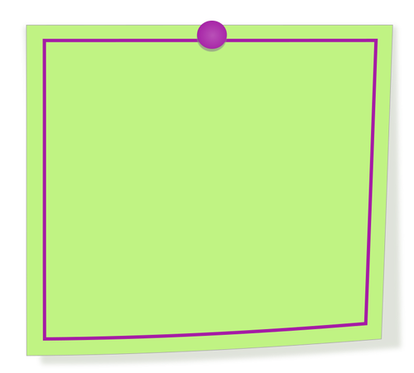
בחרו שאלה אחת וענו עליה
משהו אחד שלמדת היום – כתוב בפתק בצבע ירוק
עם איזו שאלה או תובנה על עצמך אתה יוצא היום מהמפגש? – כתוב בפתק כתום
לוח שיתופי
https://jamboard.google.com/d/1FWfwsjSzxrY_SoKo0cctqdPGEWx439CDGOyZgrt1qD8/edit?usp=sharing
אם יש תלמיד ספציפי בכיתה שלך שאתה מבין היום יותר? – כתוב בפתק צהוב

